Slide 1

Broadcast Receiver
Programação para Dispositivos Móveis
Josias Paes

Slide 2

> AGENDA
BroadcastReceiver
Registrando na Activity
Registrando no AndroidManifest.xml
Avisos

Slide 3
> BROADCAST RECEIVER
Um dispositivo qualquer, durante o seu funcionamento dispara diversos "eventos", como por exemplo iniciar uma ligação, finalizar uma ligação, receber um SMS, enfim, o tempo todo o S.O. do aparelho está realizando alguma operação.
Na plataforma Android, todas aplicações podem ser capazes de “escutar” esses eventos e respondê-los. Isso é feito através dos BroadcastReceiver.
O BroadcastReceiver é um dos blocos fundamentais da plataforma Android, utilizado para capturar eventos gerados pelo sistema.
Um BroadcastReceiver não utiliza interface gráfica e não se comunica diretamente com o usuário, pelo contrário, ele é executado em segundo plano sem que o usuário perceba.

Slide 4
> BROADCAST RECEIVER
Para configurar um Broadcast Receiver em uma aplicação é necessário criar uma classe que estenda de BroadcastReceiver e em seguida registrá-la no AndroidManifest.xml ou em uma Activity.
Para um melhor entendimento vamos capturar os eventos de conectividade do dispositivo.
Vamos direto ao que interessa!

Slide 5
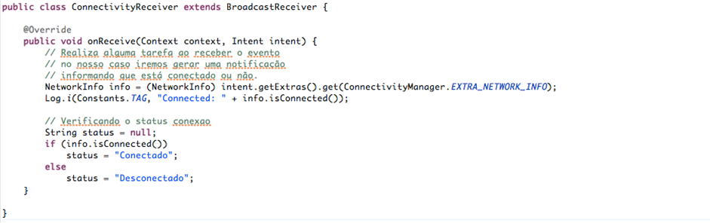
> BROADCAST RECEIVER
ConnectivityReceiver - BroadcastReceiver

Slide 6
> BROADCAST RECEIVER
Para colocar em funcionamento faz-se necessário registar o BroadcastReceiver.
Esse registro pode ser realizado de duas forma distintas:
Registrando na Activity: Registrar o BroadcastReceiver dentro da Activity é utilizado quando se deseja que ele esteja apto durante a execução de uma determinada tela da aplicação
Registrando no Android Manifest: Já o BroadcastReceiver registrado no AndroidManifest.xml pode ser executado a qualquer momento que ele receber um evento (Intent).

Slide 7
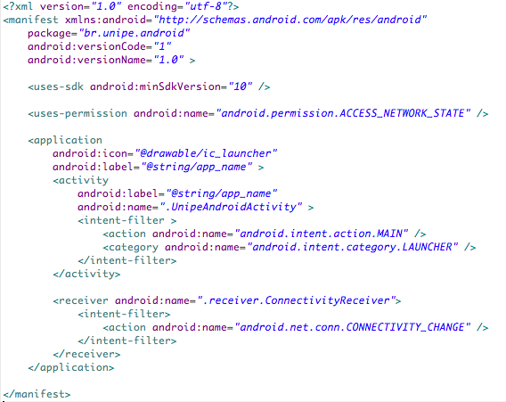
> BROADCAST RECEIVER
Registrando na Aplicação (AndroidManifest)

Slide 8
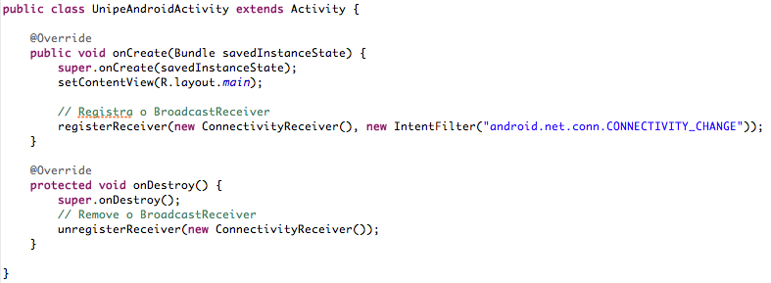
> BROADCAST RECEIVER
Registrando na Activity

Slide 9
> Vamos praticar (15 min)
Reproduza o exemplo apresentado anteriormente

Slide 10
> BROADCAST RECEIVER
Avisos:
Registrar o BroadcastReceiver dentro da Activity é utilizado quando se deseja que ele esteja apto durante a execução de uma determinada tela da aplicação. Já o BroadcastReceiver registrado no AndroidManifest.xml pode ser executado a qualquer momento que ele receber um evento (Intent).
O código executado dentro do método onReceive(context, intent) deve ser o mais breve possível, caso demore muito o Android exibirá um erro informando que sua aplicação não está mais respondendo.
Caso deseje executar uma tarefa longa é aconselhável utilizarmos a classe Service.

Slide 11
> BROADCAST RECEIVER
Alguns receiver comumente utilizados:
Receiver | Descrição
ACTION_TIME_TICK | Envia um evento a cada minuto. Este evento não pode ser declarado no manifest.xml, apenas na Activity;
ACTION_TIME_CHANGED | Envia um evento quando o relógio é alterado;
ACTION_TIMEZONE_CHANGED | Envia um evento quando fuso horário é alterado;
ACTION_BOOT_COMPLETED | Envia um evento quando o sistema operacional termina o boot;
ACTION_PACKAGE_ADDED | Envia um evento quando uma nova aplicação é instalada no sistema;
ACTION_PACKAGE_CHANGED | Envia um evento quando uma aplicação é alterada;

Slide 12
> BROADCAST RECEIVER
Alguns receiver comumente utilizados:
Receiver | Descrição
ACTION_PACKAGE_REMOVED | Envia um evento quando uma aplicação é removida;
ACTION_PACKAGE_RESTARTED | Envia um evento quando uma aplicação é reiniciada e todos os seus processos foram finalizados;
ACTION_PACKAGE_DATA_CLEARED | Envia um evento quando os dados de uma aplicação forem removidos
ACTION_BATTERY_CHANGED | Envia um evento quando há mudança no nível da bateria, se está carregando ou não e outras informações relativas à bateria do dispositivo;
ACTION_POWER_CONNECTED | Envia um evento quando o carregador é conectado ao dispositivo;

Slide 13
> BROADCAST RECEIVER
Alguns receiver comumente utilizados:
Receiver | Descrição
ACTION_POWER_DISCONNECTED | Envia um evento quando o carregador é desconectado do dispositivo;
ACTION_SHUTDOWN | Envia um evento informando que o dispositivo está sendo desligado;

Slide 14
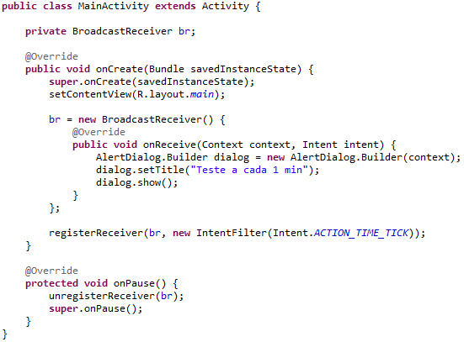
> Vamos praticar(30 min)

Slide 15

> Exercício(30 min)
Vamos criar uma aplicação que será iniciada toda vez que o celular for ligado, exibindo uma mensagem de acordo com o período do dia. Caso o celular tenha sido ligado pela manhã receberemos uma mensagem de bom dia, caso a tarde desejaremos uma boa tarde e caso a noite de boa farra.

